Slide 1
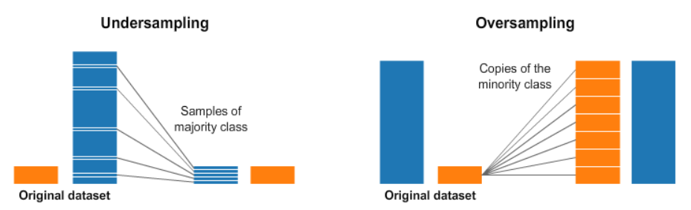

Slide 2
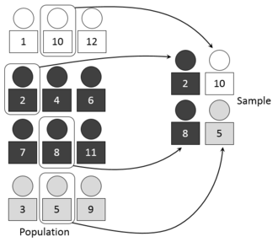
Stratified sampling(층화추출법)
: 모집단을 먼저 중복되지 않도록 층으로 나눈 다음 각 층에서 표본을 추출하는 방법
* 더 정확한 추정
* 전체 모집단과 각 층의 특성에 대한 추정 가능
동질적 특성
이질적

Slide 3
이상치 찾는 방법 - IQG(Inter Quartile Range) 방식
- 사분위(Quartile) 값의 편차를 이용하는 기법
* IQG이란?
0
Q1
Q2
Q3
Q4
IQG
1/4

Slide 4
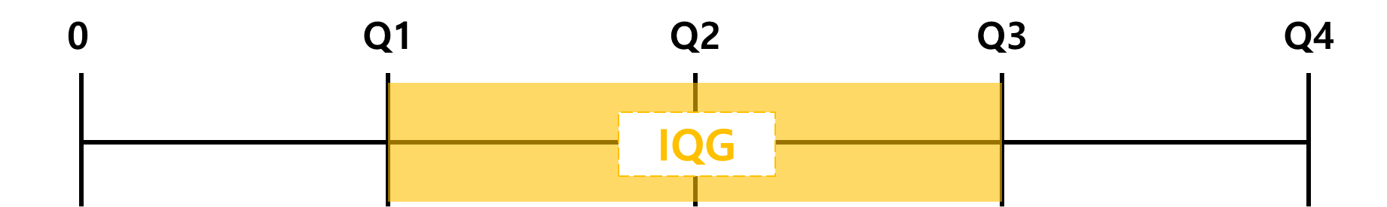
이상치 찾는 방법 - IQG(Inter Quartile Range) 방식
<
<
이상치
Q1 - (Q1 * 1.5) = 최솟값
Q3 + (Q3 * 1.5) = 최댓값
이상치

Slide 5
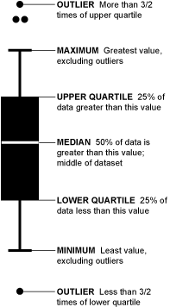
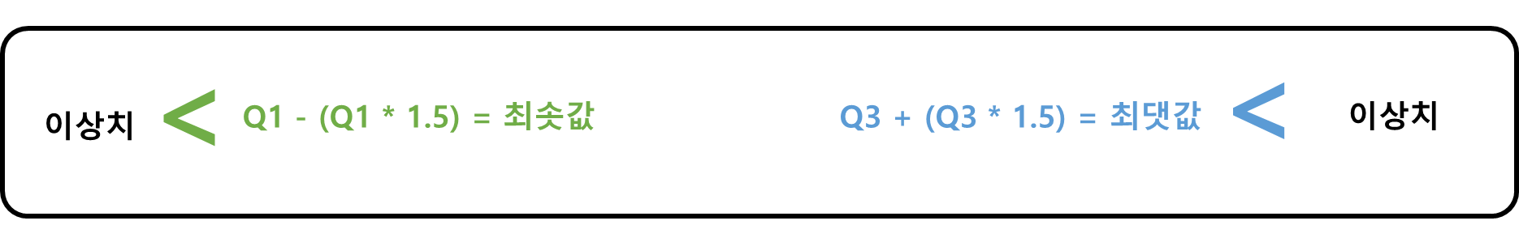
이상치 찾는 방법 - IQG(Inter Quartile Range) 방식
- 박스플롯 방식

Slide 6
